Slide 1

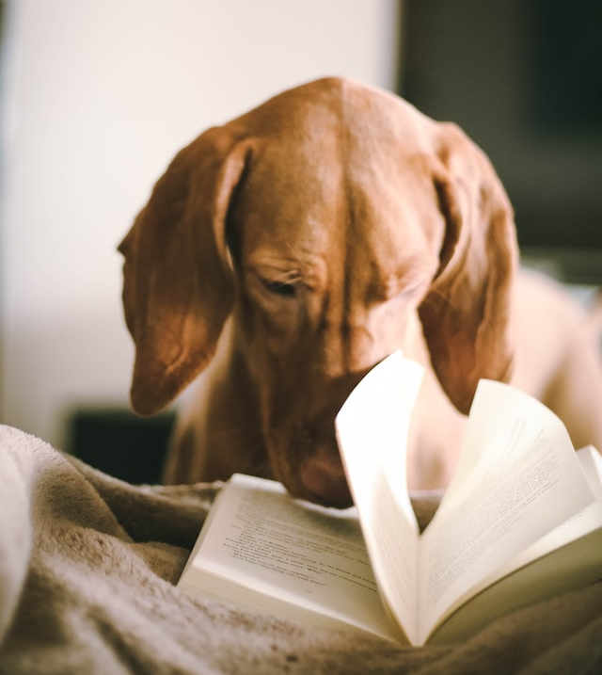
本紹介コーナー
「推しの一冊」
yyyy/mm/dd（ ）20:00～21:20
○○ ○○
＠一冊の本から始めよう

Slide 2

✨推しの一冊✨
「」
（本の写真）

Slide 3

推す理由
「 」
（本文）

Slide 4

❛❛ （本から引用）❜ ❜
○p
（本文）

Slide 6


Slide 7


Slide 8


Slide 10


Slide 11


